Slide 1
Học máy trong phân tích kinh doanh
Bài Học
Giới thiệu PyQt6 FrameWork
Giảng viên:
TS. Trần Duy Thanh
Email: thanhtd@uel.edu.vn
Blog: https://tranduythanh.com

Slide 2
Mục tiêu bài học
Sinh viên cài đặt và sử dụng được PyQt6 & Qt Designer
Tích hợp được Qt Designer và PyUIC vào Pycharm
Nắm được ý nghĩa các thành phần trong dự án PyQt6-Qt Designer
Sử dụng được các tính năng của QMainWindow
Xử lý được Signals và Slots trong PyQt6 và Qt Designer
Xử lý được Kỹ thuật kế thừa để tùy chỉnh Signals/Slots trong PyQt6 và Qt Designer
Sử dụng được các Layout Management: QVBoxLayout, QHBoxLayout, QGridLayout, QFormLayout

Slide 3
Nội dung bài học
5.1. Giới thiệu PyQt6 & Qt Designer
5.1.1. Cài đặt và sử dụng PyQt6 & Qt Designer
5.1.2. Tích hợp Qt Designer và PyUIC vào Pycharm
5.1.3. Ý nghĩa các thành phần trong dự án PyQt6-Qt Designer
5.2. QMainWindow
5.2.2. Tính năng của QMainWindow
5.2.2. Xử lý Signals và Slots trong PyQt6 và Qt Designer
5.2.3. QMainWindow và kỹ thuật kế thừa để tùy chỉnh Signals/Slots trong PyQt6 và Qt Designer
5.3. Layout Management
5.3.1. QVBoxLayout
5.3.2. QHBoxLayout
5.3.3. QGridLayout
5.3.4. QFormLayout

Slide 4
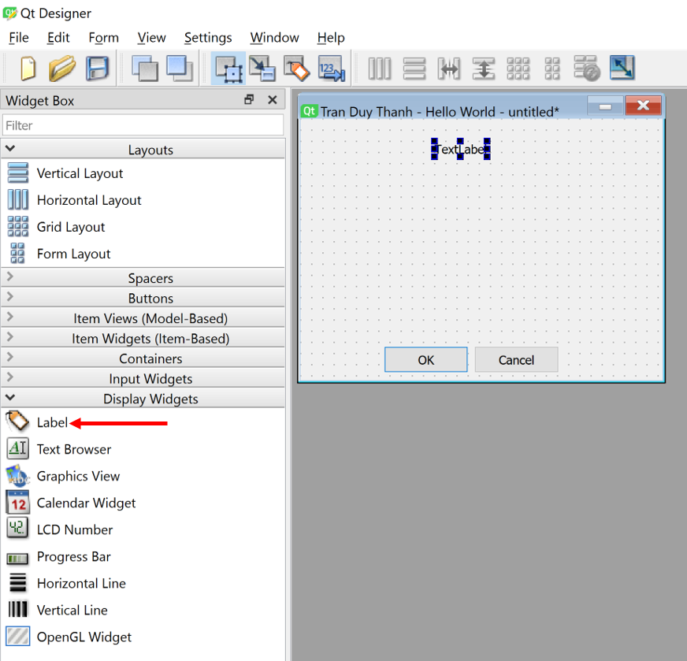
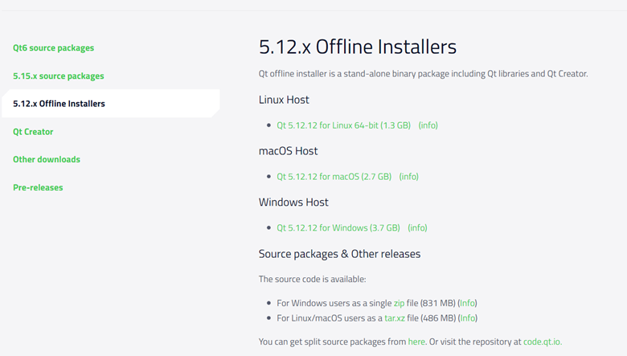
5.1. Giới thiệu PyQt6 & Qt Designer
Python có nhiều nền tảng và thư viện để thiết kế giao diện, chẳng hạn như khi thiết kế giao diện Web thì có thể dùng Django, Flask Microservice, thiết kế giao diện desktop thì dùng tkinter hoặc các thư viện khác.
Qt Designer cũng là một trong các công cụ để thiết kế giao diện, cùng với việc sử dụng thành thạo gói thư viện PyQt6 sẽ giúp cho người học dễ dàng thiết kế và xử lý giao diện người dùng, chạy các mô hình máy học trên giao diện.

Slide 5
5.1.1. Cài đặt và sử dụng PyQt6 & Qt Designer
Chi tiết hướng dẫn:
https://tranduythanh.com/2023/09/16/bai-1-cai-dat-va-su-dung-python-qt-designer/
Bước 1: Cài đặt PyQt6
Bước 2: Tải và cài đặt Qt Designer
Link tải ở đây:
https://build-system.fman.io/static/public/files/Qt%20Designer%20Setup.exe
Hoặc ở đây:
https://tranduythanh.com/software/QtDesignerSetup.rar
python -m pip install PyQt6

Slide 6
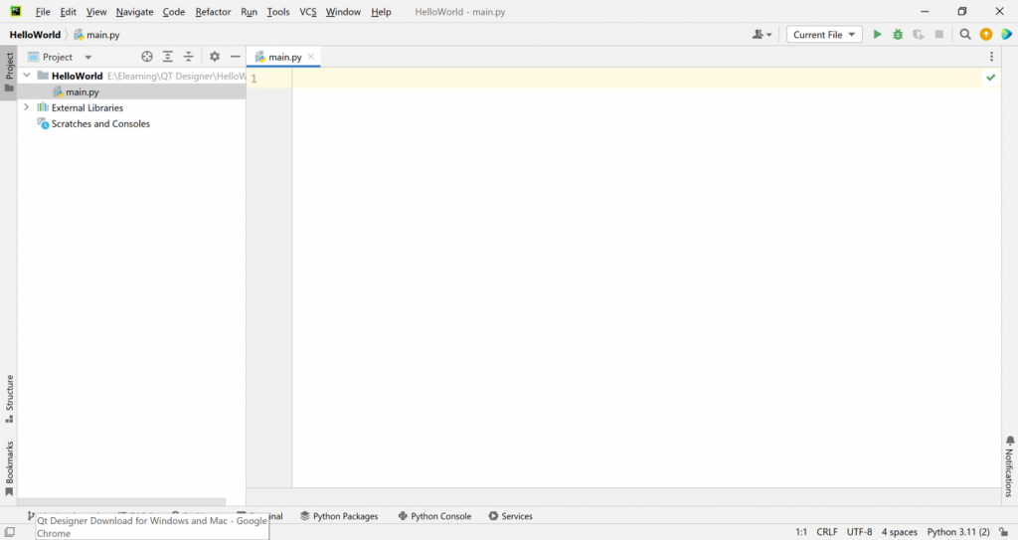
5.1.1. Cài đặt và sử dụng PyQt6 & Qt Designer
Bước 3: Tạo dự án trong Pycharm

Slide 7
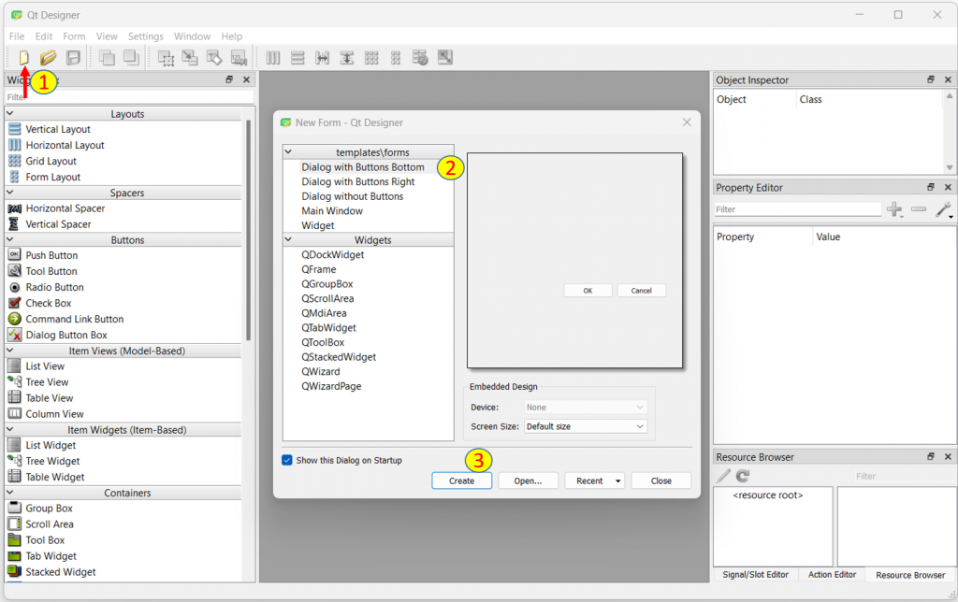
5.1.1. Cài đặt và sử dụng PyQt6 & Qt Designer
Bước 4: Thiết kế giao diện với Qt Designer

Slide 8
5.1.1. Cài đặt và sử dụng PyQt6 & Qt Designer
Bước 4: Thiết kế giao diện với Qt Designer

Slide 9
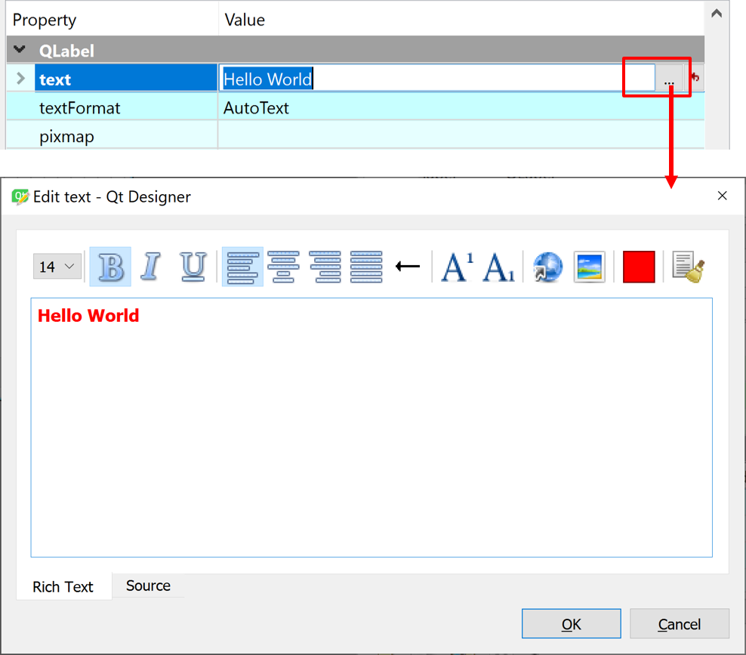
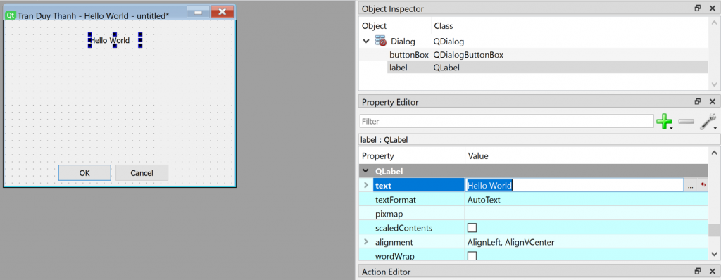
5.1.1. Cài đặt và sử dụng PyQt6 & Qt Designer
Bước 4: Thiết kế giao diện với Qt Designer

Slide 10
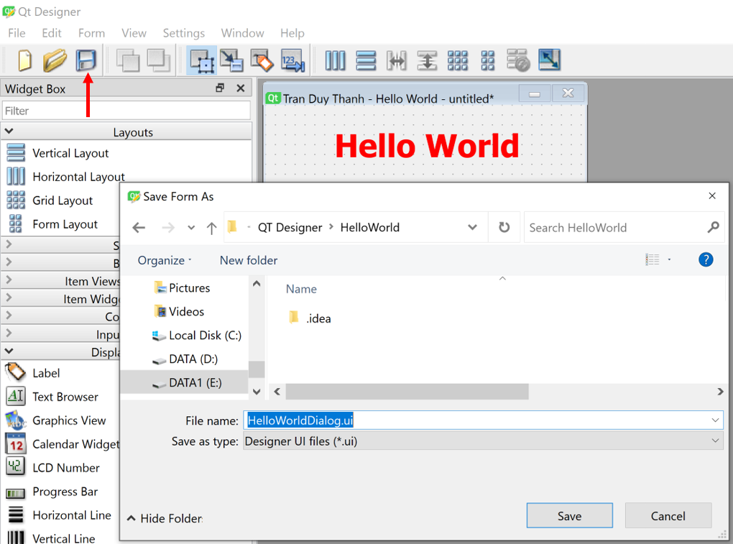
5.1.1. Cài đặt và sử dụng PyQt6 & Qt Designer
Bước 4: Thiết kế giao diện với Qt Designer

Slide 11
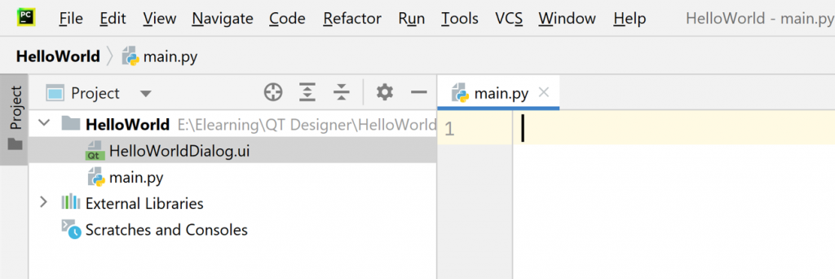
5.1.1. Cài đặt và sử dụng PyQt6 & Qt Designer
Bước 4: Thiết kế giao diện với Qt Designer

Slide 12
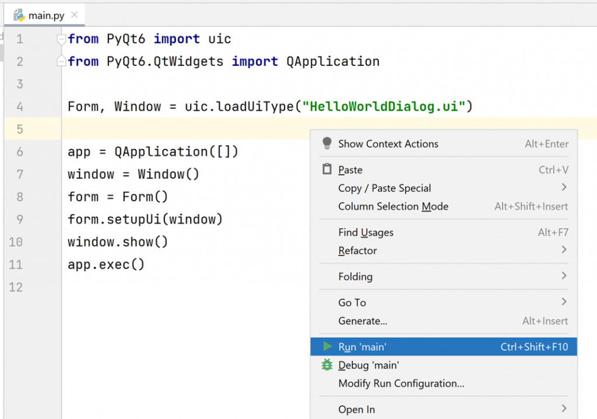
5.1.1. Cài đặt và sử dụng PyQt6 & Qt Designer
Bước 5: Lập trình để hiển thị giao diện người dùng
Trong file “main.py” ta viết mã lệnh như sau:

Slide 13
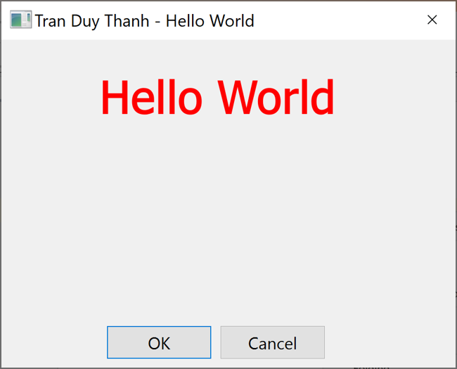
5.1.1. Cài đặt và sử dụng PyQt6 & Qt Designer
Bước 5: Lập trình để hiển thị giao diện người dùng

Slide 14
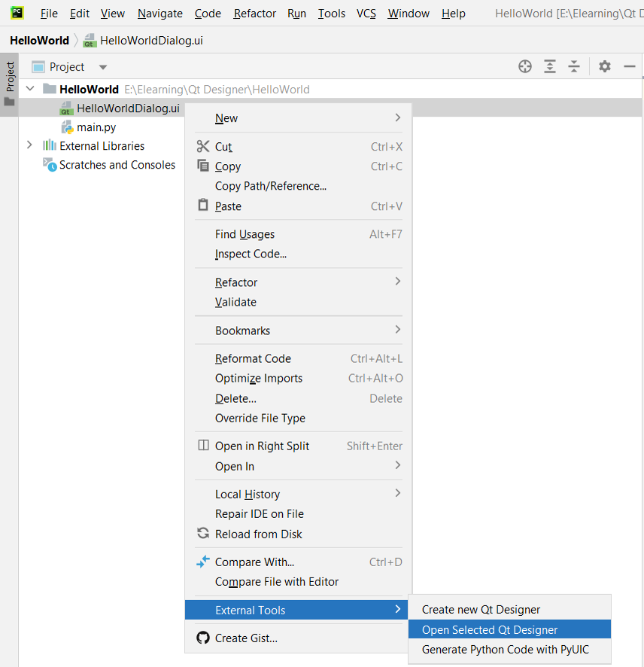
5.1.2. Tích hợp Qt Designer và PyUIC vào Pycharm
Việc mở phần mềm Qt Designer để thiết kế, sau đó chuyển qua Pycharm làm mất khá nhiều thời gian. Và đặc biệt ta cũng cần biết được các tên biến control được khai báo và bố trí như thế nào trong giao diện “.ui”.
Vì vậy Ta cần tích hợp Qt Designer vào Pycharm để chỉ cần một cú click chuột là có thể mở giao diện lên để cập nhật thiết kế cũng như tạo mới giao diện một cách dễ dàng.
Đồng thời ta sẽ tích hợp PyUIC để tự động tạo mã nguồn Python từ các giao diện “.ui” bằng một cú click chuột.

Slide 15
5.1.2. Tích hợp Qt Designer và PyUIC vào Pycharm
Làm thế nào để ta tích hợp được 3 menu chức năng vào External Tools:
menu “Create new Qt Designer“, dùng để mở phần mềm Qt Designer và thiết kế một giao diện mới
menu “Open Selected Qt Designer“, dùng để mở file giao diện thiết kế đang chọn để cập nhật thêm giao diện cho nó
menu “Generate Python Code with PyUIC“, chức năng này dùng để tự động tạo mã lệnh Python cho giao diện đang chọn.
Chi tiết hướng dẫn:
https://tranduythanh.com/2023/09/17/bai-2-tich-hop-qt-designer-va-pyuic-vao-pycharm/

Slide 16
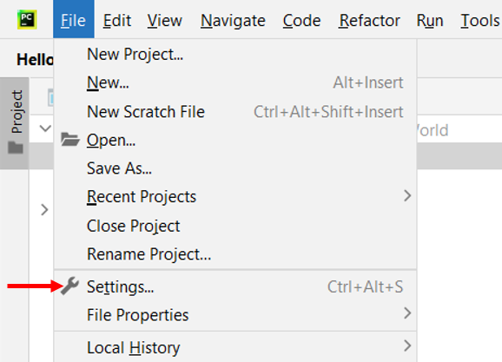
5.1.2. Tích hợp Qt Designer và PyUIC vào Pycharm
Bước 1: Vào menu File/ chọn Settings…

Slide 17
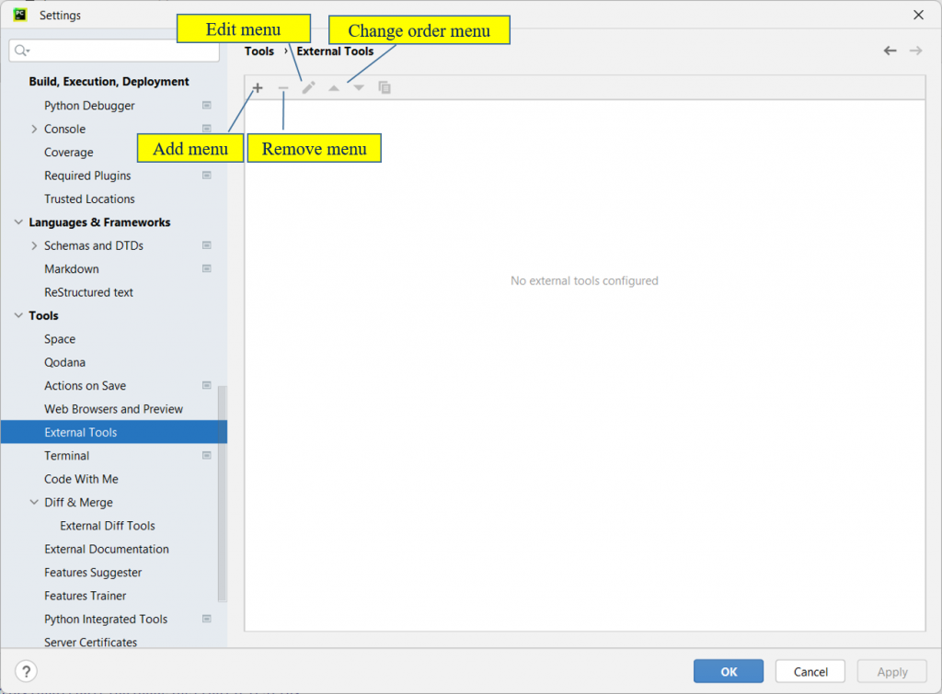
5.1.2. Tích hợp Qt Designer và PyUIC vào Pycharm
Bước 2: Tìm tới mục “External Tools” như hình dưới đây:

Slide 18
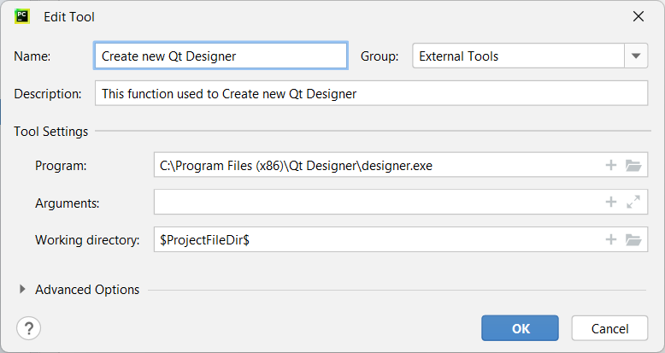
5.1.2. Tích hợp Qt Designer và PyUIC vào Pycharm
Bước 3: Tạo menu "Create new Qt Designer”:
Nhấn vào biểu tượng dấu “+” để tạo mới một menu:
Name: Nhập vào tên của menu, ví dụ “Create new Qt Designer”
Description: Nhập vào mô tả cho menu, ví dụ “This function used to Create new Qt Designer”
Program: Trỏ tới chính xác file designer.exe mà ta cài Qt Designer, trong trường hợp này thì nó là đường dẫn “C:\Program Files (x86)\Qt Designer\designer.exe”, dĩ nhiên tùy vào lúc bạn cài đặt, phải trỏ cho đúng
Working directory: Mục này phải cho phần mềm biết đường dẫn hiện tại của dự án là gì. Ta dùng chính xác mã lệnh: $ProjectFileDir$

Slide 19
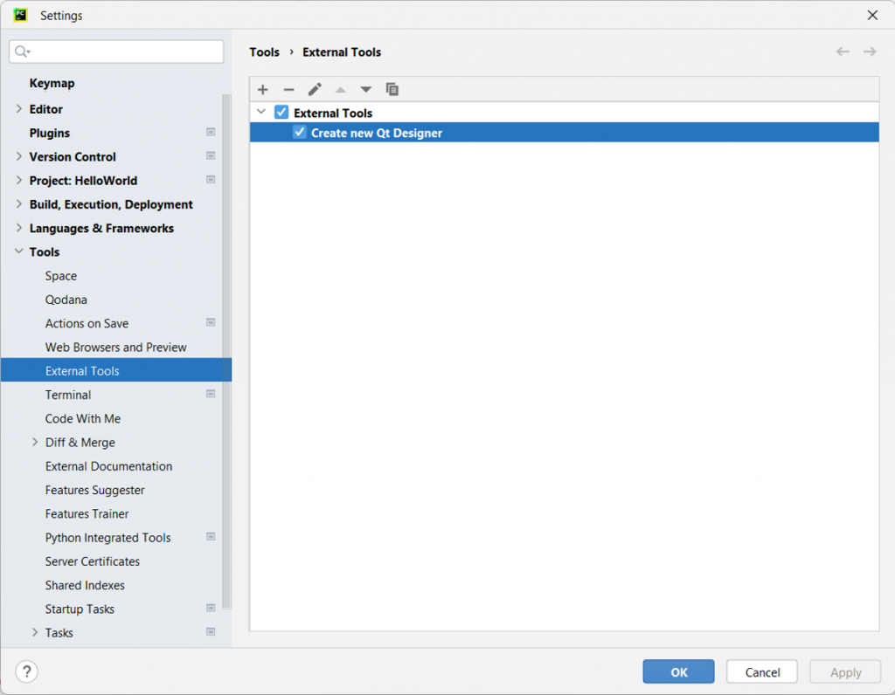
5.1.2. Tích hợp Qt Designer và PyUIC vào Pycharm
Bước 3: Tạo menu "Create new Qt Designer”:

Slide 20
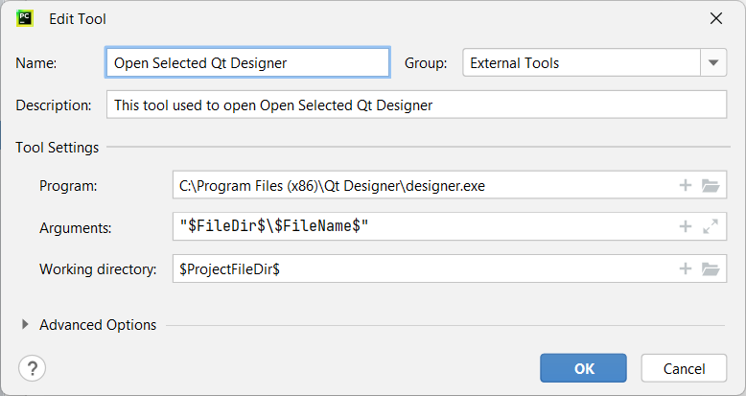
5.1.2. Tích hợp Qt Designer và PyUIC vào Pycharm
Bước 4: Tạo menu "Open Selected Qt Designer”:
Name: Nhập vào tên của menu, ví dụ “Open Selected Qt Designer“
Description: Nhập vào mô tả cho menu, ví dụ “This tool used to open Open Selected Qt Designer”
Program: Trỏ tới chính xác file designer.exe mà ta cài Qt Designer, trong trường hợp này thì nó là đường dẫn “C:\Program Files (x86)\Qt Designer\designer.exe”, dĩ nhiên tùy vào lúc bạn cài đặt, phải trỏ cho đúng
Arguments: Cần cho phần mềm biết ta đang bấm chuột phải vào file giao diện “.ui” nào. Ta dùng chính xác mã lệnh: "$FileDir$\$FileName$". Lưu ý là có nháy kép bao bọc mã lệnh để trong trường hợp bạn lưu source code trong thư mục có khoảng trắng thì nó vẫn hiểu. Đối số này sẽ được truyền cho phần mềm Qt Designer, nên khi mở phần mềm lên nó sẽ tự động mở màn hình giao diện theo đúng đường dẫn này.
Working directory: Mục này phải cho phần mềm biết đường dẫn hiện tại của dự án là gì. Ta dùng chính xác mã lệnh: $ProjectFileDir$
Menu này có chức năng là khi lập trình viên bấm chuột phải file giao diện “.ui” thì giao diện này sẽ được mở lên trong Qt Designer để ta tiếp tục thiết kế. Mọi sự thay đổi lúc thiết kế lúc ta lưu trữ nó sẽ tự động cập nhật trong dự án.

Slide 21
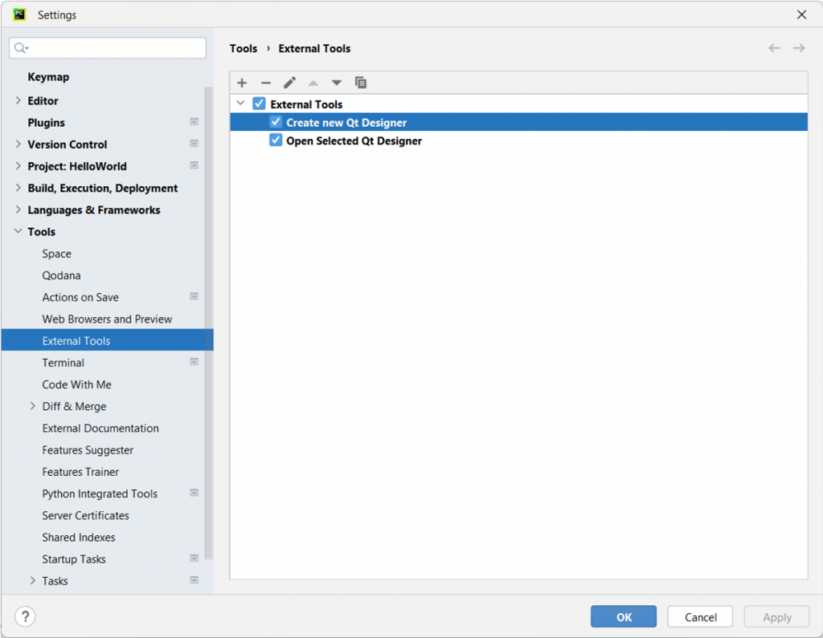
5.1.2. Tích hợp Qt Designer và PyUIC vào Pycharm
Bước 4: Tạo menu "Open Selected Qt Designer”:

Slide 22
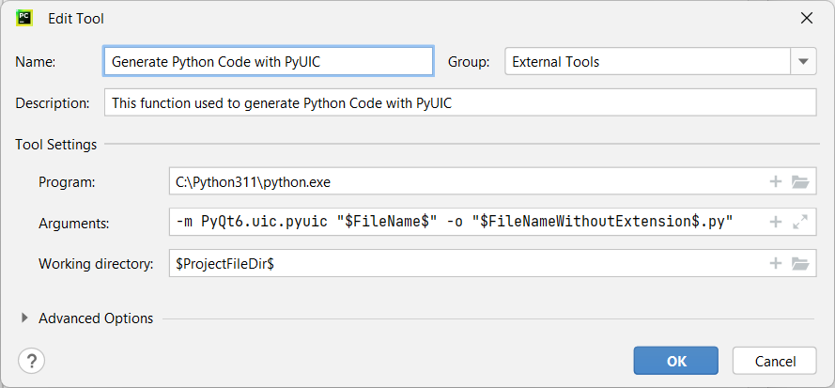
5.1.2. Tích hợp Qt Designer và PyUIC vào Pycharm
Bước 5: Tạo menu "Generate Python Code with PyUIC”:
Name: Nhập vào tên của menu, ví dụ “Generate Python Code with PyUIC“
Description: Nhập vào mô tả cho menu, ví dụ “This function used to generate Python Code with PyUIC”
Program: Trỏ tới chính xác file python.exe mà ta cài Python, trong trường hợp này thì nó là đường dẫn “C:\Python311\python.exe”, dĩ nhiên tùy vào lúc bạn cài đặt, phải trỏ cho đúng
Working directory: Mục này phải cho phần mềm biết đường dẫn hiện tại của dự án là gì. Ta dùng chính xác mã lệnh: $ProjectFileDir$
Arguments: Cần cho phần mềm biết ta đang bấm chuột phải vào file giao diện “.ui” nào và file mã lệnh Python nào nên được tạo ra cho giao diện này. Ta dùng chính xác mã lệnh:
Menu này có chức năng là tự động tạo mã lệnh Python từ giao diện “.ui”, nó rất hữu ích để cho lập trình viên biết được các biến control nào được bố trí trong giao diện để lập trình tương tác sau này.
-m PyQt6.uic.pyuic "$FileName$" -o "$FileNameWithoutExtension$.py"

Slide 23
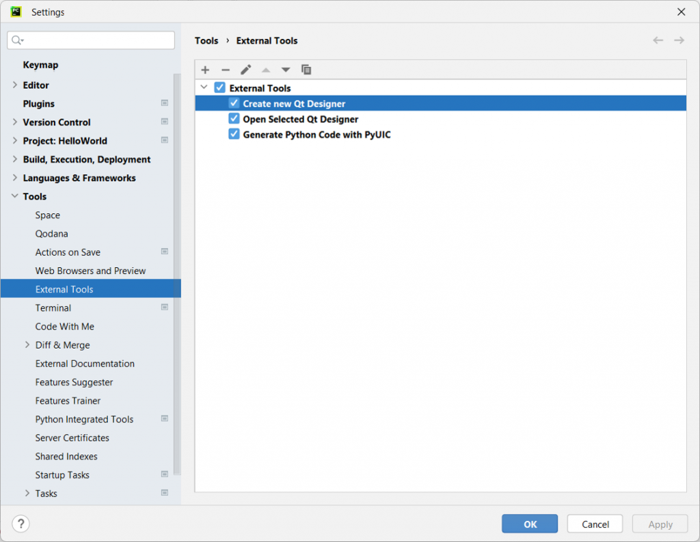
5.1.2. Tích hợp Qt Designer và PyUIC vào Pycharm
Bước 5: Tạo menu "Generate Python Code with PyUIC”:

Slide 24
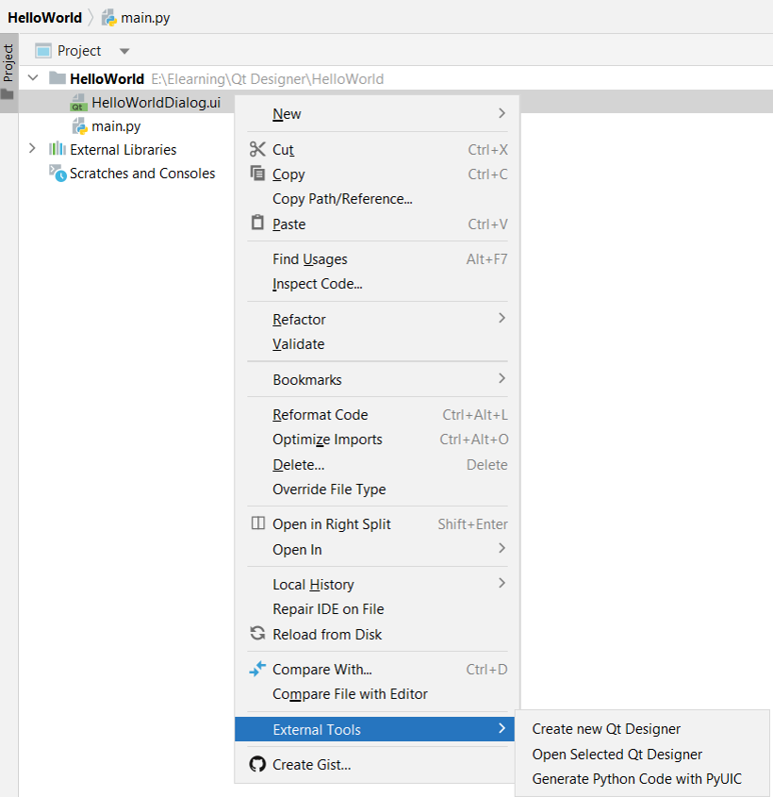
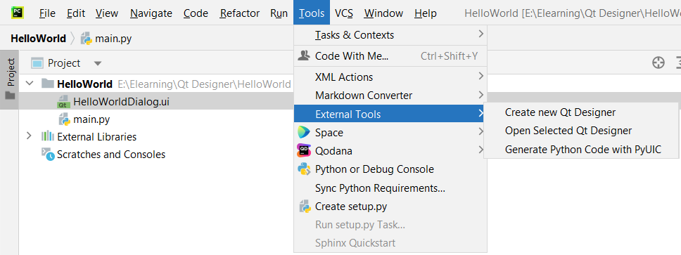
5.1.2. Tích hợp Qt Designer và PyUIC vào Pycharm
Bước 6: Thử nghiệm các menu vừa tạo:
Ta có 2 nơi để sử dụng các menu này trong Pycharm:
Vào menu Tools/ chọn External Tools/ chọn các menu
Hoặc bấm chuột phải vào dự án/file chọn External Tools/ Chọn các menu

Slide 25
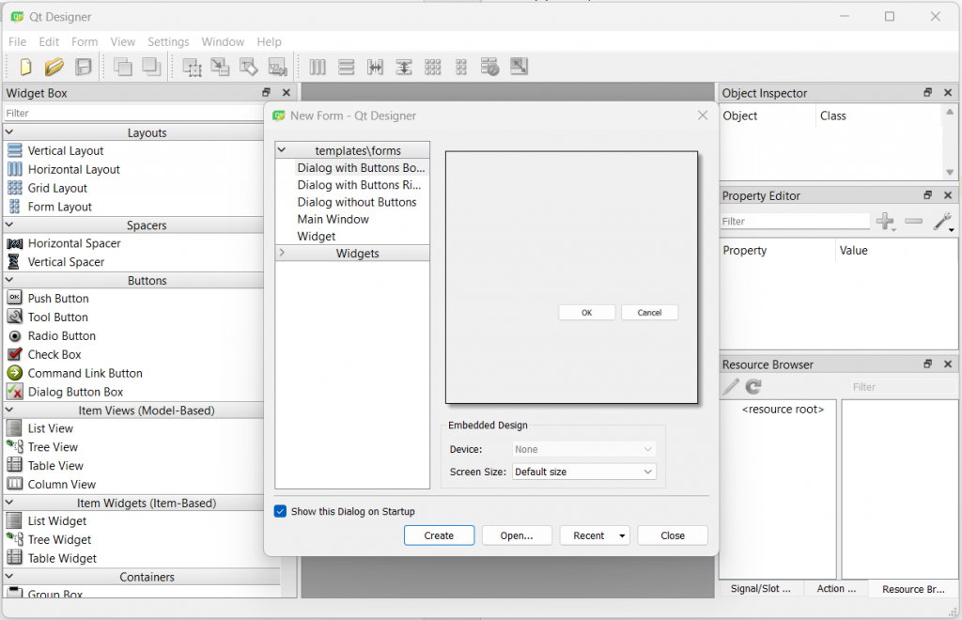
5.1.2. Tích hợp Qt Designer và PyUIC vào Pycharm
Bước 6: Thử nghiệm các menu vừa tạo:
Ví dụ bây giờ ta chọn chức năng “Create new Qt Designer“, phần mềm Qt Designer sẽ hiển thị như dưới đây với màn hình chọn New Form:

Slide 26
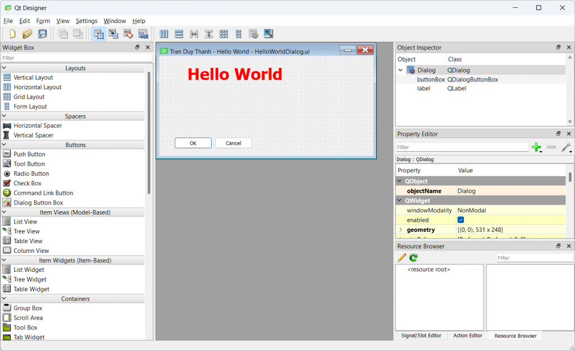
5.1.2. Tích hợp Qt Designer và PyUIC vào Pycharm
Bước 6: Thử nghiệm các menu vừa tạo:
Nếu ta bấm chuột phải vào file “HelloWorldDialog.ui” rồi chọn “Open Selected Qt Designer“, chương trình Qt Designer sẽ được mở lên cùng với màn hình giao diện đang chọn này:

Slide 27
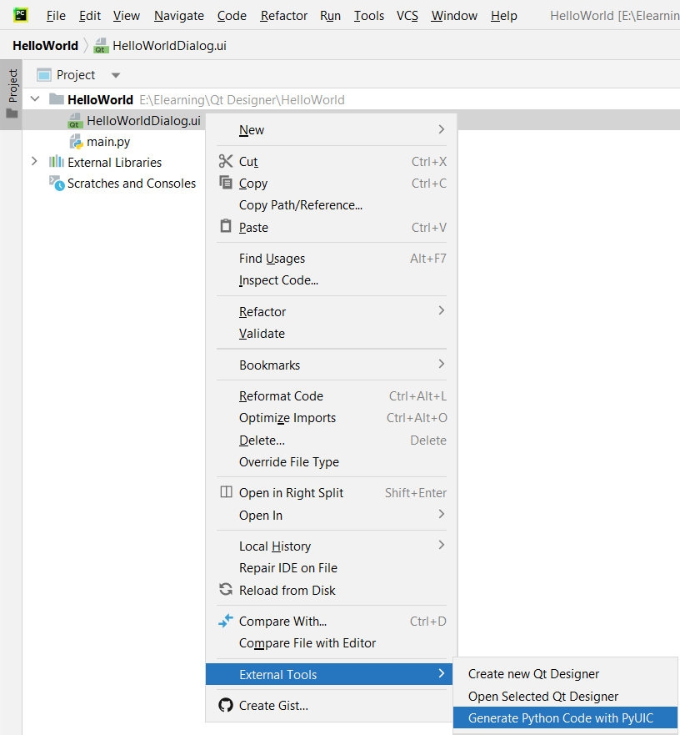
5.1.2. Tích hợp Qt Designer và PyUIC vào Pycharm
Bước 6: Thử nghiệm các menu vừa tạo:
Nếu ta bấm chuột phải vào file “HelloWorldDialog.ui” rồi chọn “Generate Python Code with PyUIC“, chương trình sẽ tự động tạo mã lệnh “HelloWorldDialog.py” cho giao diện này:

Slide 28
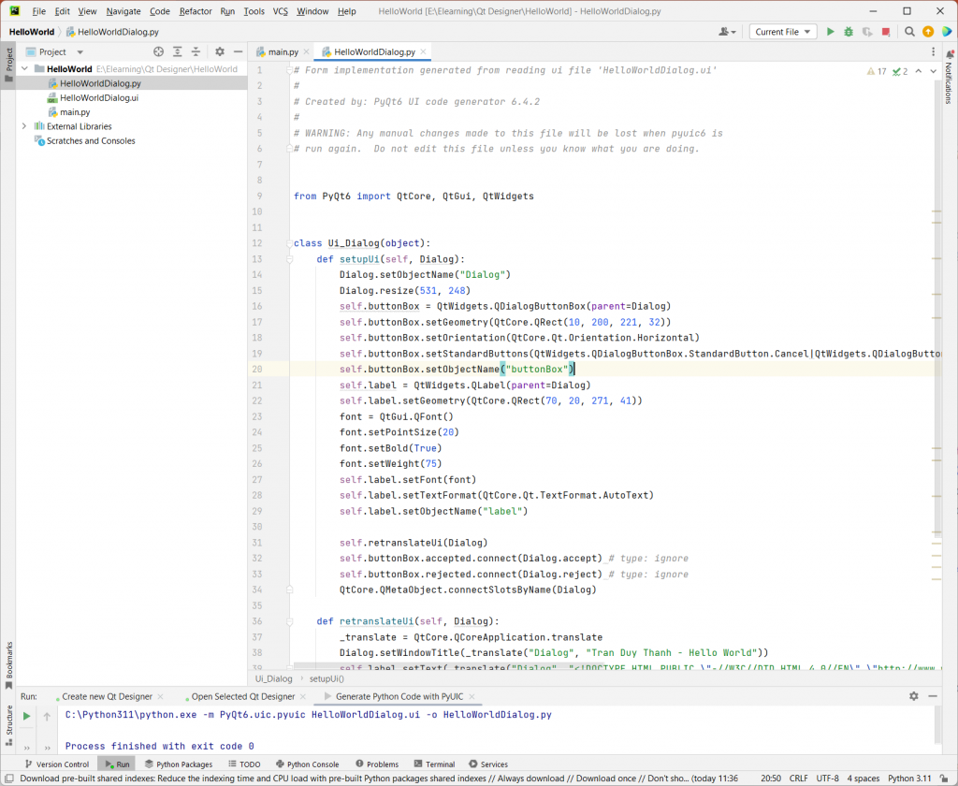
5.1.2. Tích hợp Qt Designer và PyUIC vào Pycharm
Bước 6: Thử nghiệm các menu vừa tạo:

Slide 29
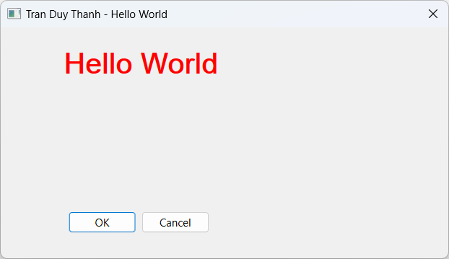
5.1.2. Tích hợp Qt Designer và PyUIC vào Pycharm
Bước 7: Lập trình để hiển thị cửa sổ giao diện bằng lớp Generate Python
Tạo một lớp Python, ví dụ đặt tên “TestHelloWorldDialogUI.py”, sau đó ta viết mã lệnh như sau:
from PyQt6.QtWidgets import QApplication, QDialog from HelloWorldDialog import Ui_Dialog app=QApplication([]) dialog=QDialog() window = Ui_Dialog() window.setupUi(dialog) dialog.show() app.exec()

Slide 30
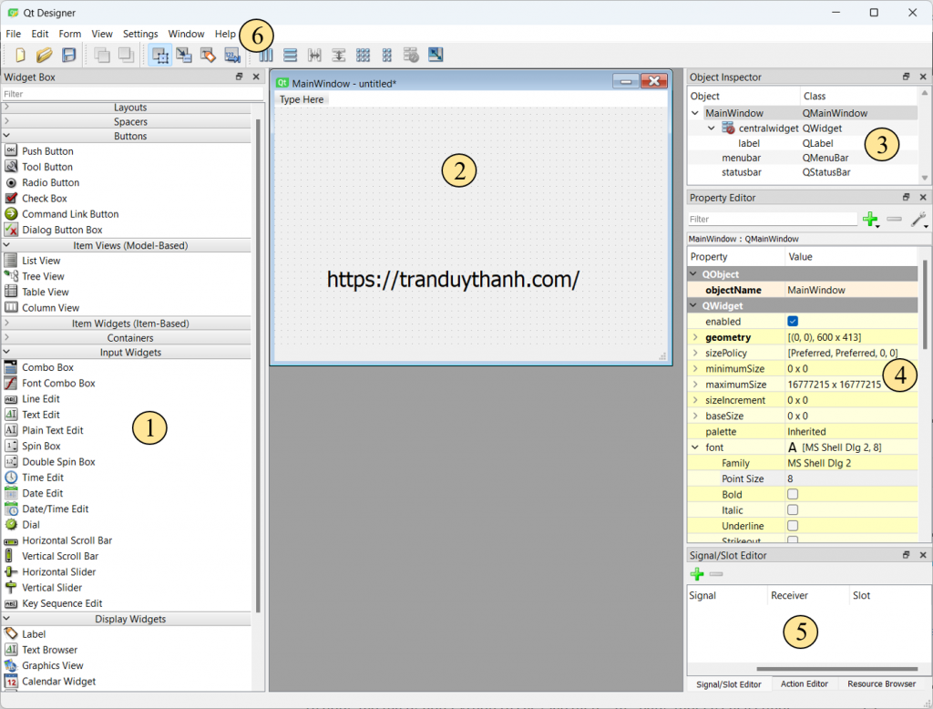
5.1.3. Các thành phần trong PyQt6-Qt Designer
Chi tiết: https://tranduythanh.com/2023/09/24/bai-3-y-nghia-cac-thanh-phan-trong-du-an-pyqt6-qt-designer

Slide 31
5.1.3. Các thành phần trong PyQt6-Qt Designer
Mục 1: Mục này được gọi là Widget Box, nó chứa hầu hết các layout, controls của giao diện, được chia thành 8 nhóm với hơn 50 layout và controls thường sử dụng được cung cấp. Ta có thể kéo thả các control này vào phần thiết kế giao diện ở mục số 2.
Nhóm Layouts: Nhóm này cung cấp cách thức bố trí cấu trúc giao diện, như vậy trước khi thiết kế một giao diện thì chúng ta cần quan sát xem cấu trúc tổng quan của giao diện là gì để có thể lựa chọn và phối hợp các layout này lại với nhau nhằm tạo ra một giao diện như mong muốn. Các Layout được cung cấp gồm “Vertical Layout”, “Horizontal Layout”, “Grid Layout” và “Form Layout”.
Nhóm Spacers: Nhóm này dùng để tạo và định nghĩa các vùng trống của các Control, có 2 loại Spacer được cung cấp đó là “Horizontal Spacer” và “Verticla Spacer”

Slide 32
5.1.3. Các thành phần trong PyQt6-Qt Designer
Nhóm Buttons: Là nhóm các control liên quan tới các nút lệnh, chẳng hạn như “Push Button”, “Radio Button”, “Checkbox”, “Command Link Button”, “Dialog Button Box” và “Tool Button”
Nhóm Item Views (Model-Based): Nhóm này chứa các control hiển thị dữ liệu dạng bảng, dạng cây, các control bao gồm “List View”, “Tree View”, “Table View” và “Column View”
Nhóm Item Widget (Item-Based): Nhóm chứa các Widget dạng danh sách, cây, bảng, các widget bao gồm “List Widget”, “Tree Widget”, và “Table Widget”
Nhóm Container: Nhóm này được xem là các đối tượng khung chứa để chứa các controls, phân nhóm các control trên giao diện tương tác để cho nó rõ ràng và dễ sử dụng hơn. Các Containers bao gồm “Group Box”

Slide 33
5.1.3. Các thành phần trong PyQt6-Qt Designer
Nhóm Input Widgets: Đây là các nhóm Controls mà người sử dụng thường dùng để nhập và hiển dữ liệu, các controls bao gồm “Combo Box”, “Font Combo Box”, “Line Edit”, “Text Edit”, “Plain Text Edit”, “Spin Box”, “Double Spin Box”, Các control liên quan tới ngày tháng năm như “Time Edit”, “Date Edit”, “Date/Time Edit”, và các control khác như Dial, Key Sequence Edit, cùng với các slider và Scroll Bar như “Vertical Slider”, “Horizontal Slider”, “Vertical Scroll Bar” và “Horizontal Scroll Bar”
Nhóm Display Widgets: Nhóm này là các controls thường được dùng để hiển thị mà không cho nhập liệu, chẳng hạn như “Label”, “Text Browser”, “Graphics View”, “Calendar Widget”, “LCD Number”, “Progress Bar”, “Horizontal Line”, “Vertical Line” và “Open GL Widget”

Slide 34
5.1.3. Các thành phần trong PyQt6-Qt Designer
Mục 2: Mục 2 là mục thiết kế giao diện chính của phần mềm, các control, layout trong mục 1 sẽ được kéo thả và mục này, các bố cục của giao diện sẽ được hiển thị chi tiết trong mục số 3 Object Inspector. Để thay đổi (định dạng) các control nào thì ta nhấn chuột và control đó rồi chỉnh trong mục 4 Property Editor, để thêm các Signal và Slot thì chỉnh trong mục 5.

Slide 35
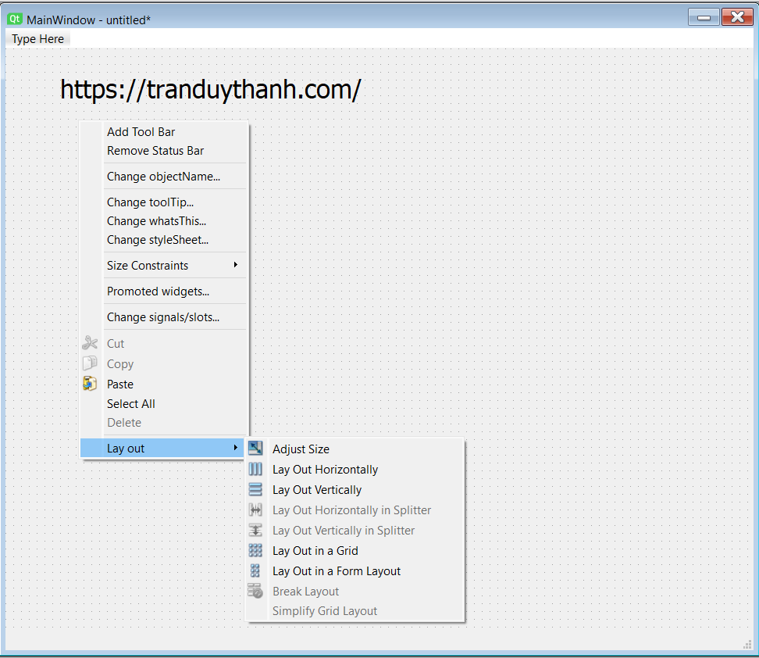
5.1.3. Các thành phần trong PyQt6-Qt Designer
Như vậy có thể nói, mục 2 là mục trung tâm của thiết kế giao diện tương tác người dùng. Trong mục 2 cũng cung cấp Context Menu (nhấn chuột phải) để sử dụng thêm các cấu hình khác:

Slide 36
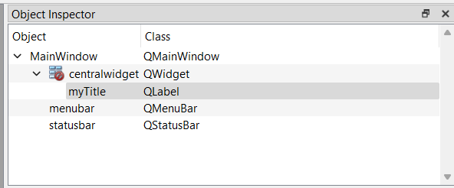
5.1.3. Các thành phần trong PyQt6-Qt Designer
Mục 3: Mục 3 là mục Object Inspector. Mục này hiển thị chi tiết các bố cục của giao diện, các control được hiển thị trong table với 2 cột, cột Object là cột thể hiện các tên biến control, cột Class là thể hiện Object này được tạo ra từ class nào. Dựa vào mô tả sơ lược này mà ta có thể dễ dàng biết được các control thuộc lớp nào để lập trình tương tác cho đúng:
Ví dụ hình ở bên ta thấy Object có tên là “myTitle” thuộc class QLabel.
Và nhìn vào hình trên ta cũng biết được cấu trúc (bố cục) tổng quan của giao diện.

Slide 37
5.1.3. Các thành phần trong PyQt6-Qt Designer
Mục 4: Đây là mục Property Editor, là mục dùng để thiết lập các thuộc tính cho Control trên giao diện, rất quan trọng.
Tùy vào từng đối tượng chúng ta chọn trên giao diện mà trong mục Property Editor này sẽ hiển thị các thông số khác nhau, sau đó ta có thể tùy chỉnh giá trị của các thuộc tính trong này một cách dễ dàng.

Slide 38
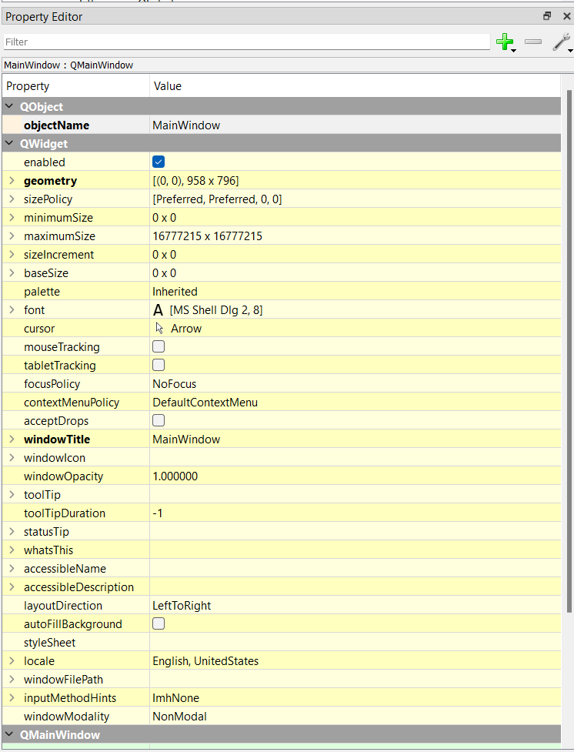
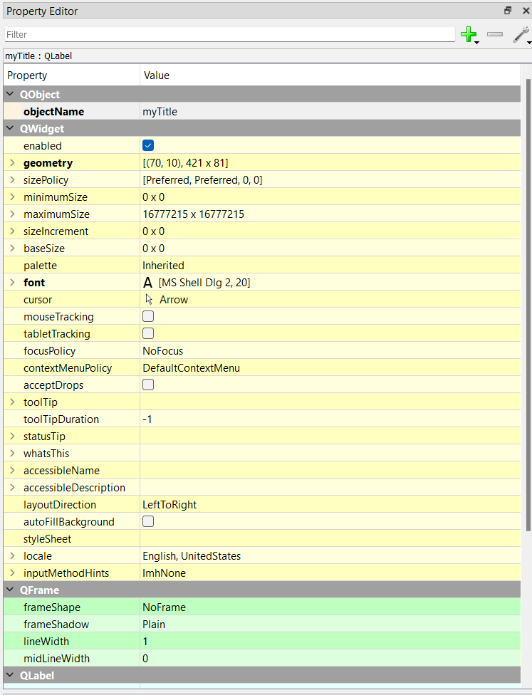
5.1.3. Các thành phần trong PyQt6-Qt Designer
Các thuộc tính của màn hình MainWindow:
Các thuộc tính của QLable:

Slide 39
5.1.3. Các thành phần trong PyQt6-Qt Designer
Mục 5: Là mục gán các Signal/Slot Editor (event) cho các control trên giao diện

Slide 40
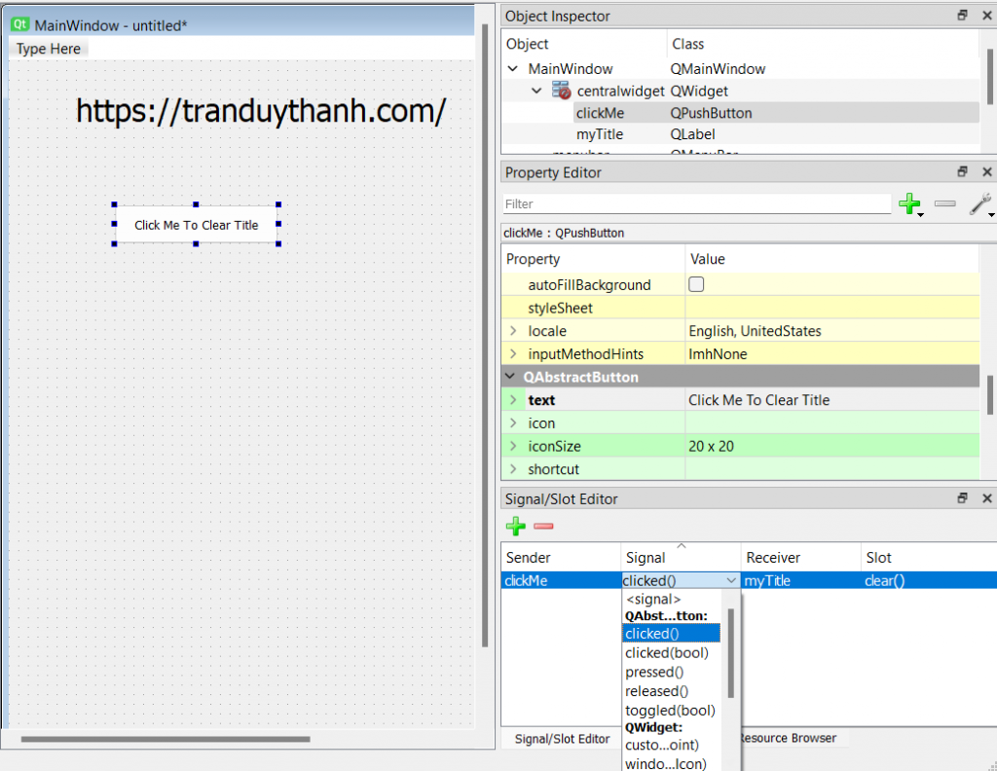
5.1.3. Các thành phần trong PyQt6-Qt Designer
Chẳng hạn như muốn gán Signal nhấn nút lệnh cho control thì chúng ta khai báo trong này (kéo thả bổ sung thêm 1 Push Button vào giao diện như dưới đây):
Minh họa ở hình bên: Khi nhấn vào nút “Click Me” thì dữ liệu trên QLabel title sẽ bị xóa trắng.

Slide 41
5.1.3. Các thành phần trong PyQt6-Qt Designer
Mục 6: Mục này là các Menu và tool bars, các lệnh thường dùng sẽ được hiển thị ở đây để lập trình viên lựa chọn một cách nhanh chóng.

Slide 42
5.2. QMainWindow
5.2. QMainWindow
5.2.2. Tính năng của QMainWindow
5.2.2. Xử lý Signals và Slots trong PyQt6 và Qt Designer
5.2.3. QMainWindow và kỹ thuật kế thừa để tùy chỉnh Signals/Slots trong PyQt6 và Qt Designer

Slide 43
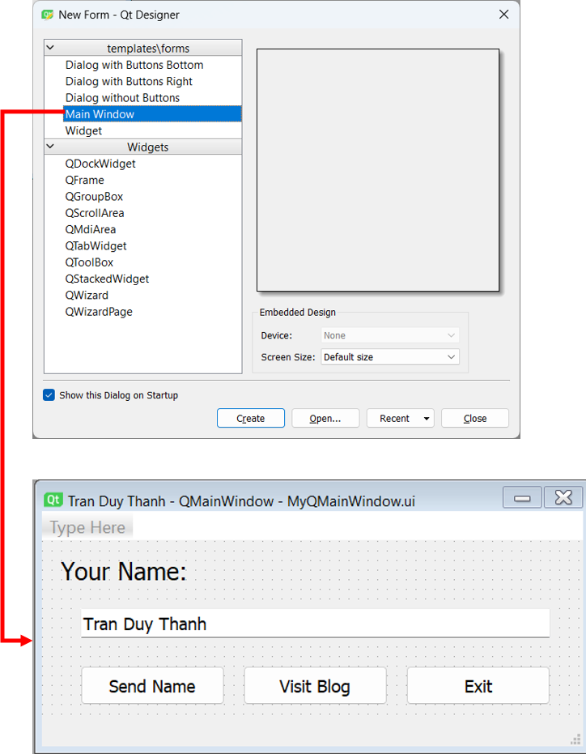
5.2.1. Tính năng của QMainWindow
QMainWindow là một lớp cửa sổ cho ta bố trí và thiết kế các control trên giao diện của cửa sổ này để tạo ra các màn hình tương tác đáp ứng yêu cầu của người sử dụng. QMainWindow nó tương tự như Form trong C# Winform, MainWindow trong C# WPF, JFrame trong Java…

Slide 44
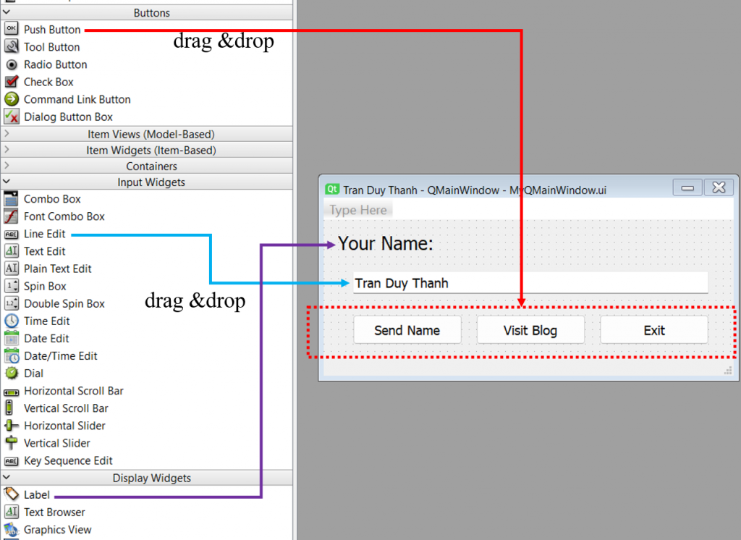
5.2.1. Tính năng của QMainWindow
Hướng dẫn chi tiết
https://tranduythanh.com/2023/09/29/bai-5-qmainwindow-va-ky-thuat-ke-thua-de-tuy-chinh-signals-slots-trong-pyqt6-va-qt-designer/

Slide 45
5.2.2. Xử lý Signals và Slots
Hầu hết mọi giao diện đều cung cấp các chức năng cho người sử dụng tương tác trên giao diện. Các ngôn ngữ như C#, Java chúng ta thường nghe tới thuật ngữ “Event”. Tuy nhiên đối với Python, cụ thể là PyQt6 & Qt Designer thì chúng ta sẽ nghe thêm thuật ngữ Signals và Slots.
Signals hiểu nôm na là các hành động được phát đi (truyền đi) bởi các đối tượng trên giao diện (gọi chung là các Widget) khi có cái gì đó xảy ra. Ví dụ như dữ liệu thay đổi trong Input Box, hay thao tác nhấn trên Button… Các Signals này thường được phát sinh bởi các hành động của người sử dụng. Các Signals này khi phát đi nó có thể đính kèm cả dữ liệu mà nó muốn phát. 1 Sender (đối tượng) sẽ có nhiều Signals.
Slots hiểu nôm na là các đối tượng nhận Signals (trong Python thì Hàm/Function cũng có thể được dùng làm Slots, ví dụ như khi nhấn vào Nút Thoát thì ta truyền Signals tới hàm XuLyThoat (hàm này gọi là Slots) thì phần mềm sẽ thoát.). 1 Receiver(đối tượng) sẽ có nhiều Slot.

Slide 46
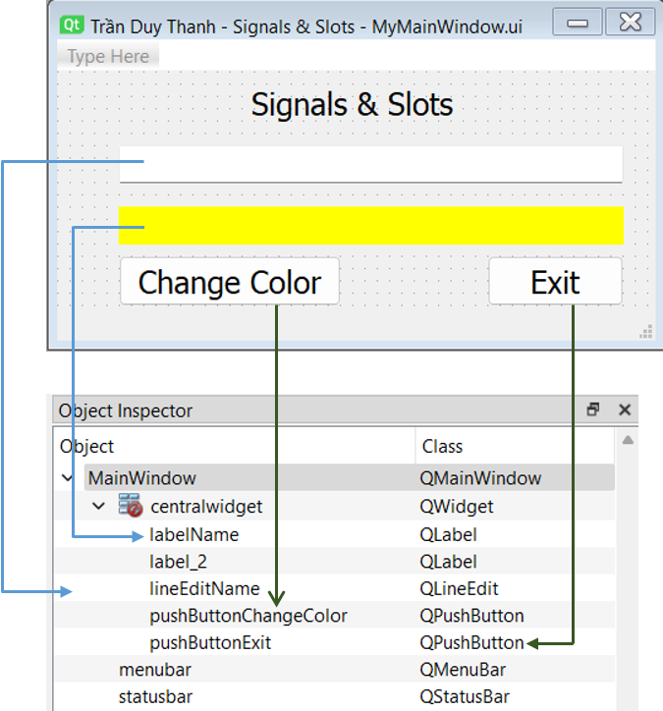
5.2.2. Xử lý Signals và Slots
Các Signals và Slots ta có thể cấu hình ngay trên Qt Designer hoặc ta tự lập trình trong code Python.
Các đối tượng trong PyQt6 được xây dựng nhiều Slots có sẵn (gọi là built-in Slots), do đó ta có thể sử dụng trực tiếp các Slot này.
Hướng dẫn chi tiết:
https://tranduythanh.com/2023/09/24/bai-4-xu-ly-signals-va-slots-trong-pyqt6-va-qt-designer/

Slide 47
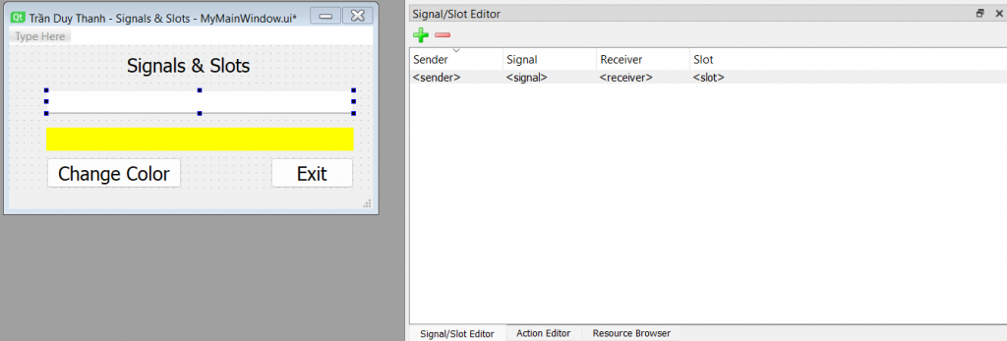
5.2.2. Xử lý Signals và Slots
Bước 1: Tạo Signal cho QLineEdit (lineEditName) và Slot cho QLabel (labelName):
Nhấn biểu tượng dấu + màu xanh trong mục Signal/Slot Editor:

Slide 48
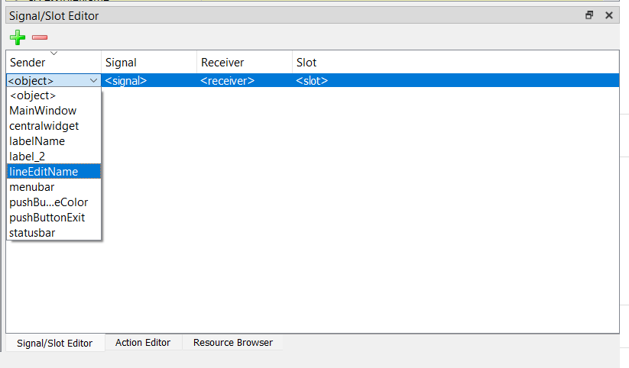
5.2.2. Xử lý Signals và Slots
Mục <sender>: Chọn lineEditName

Slide 49
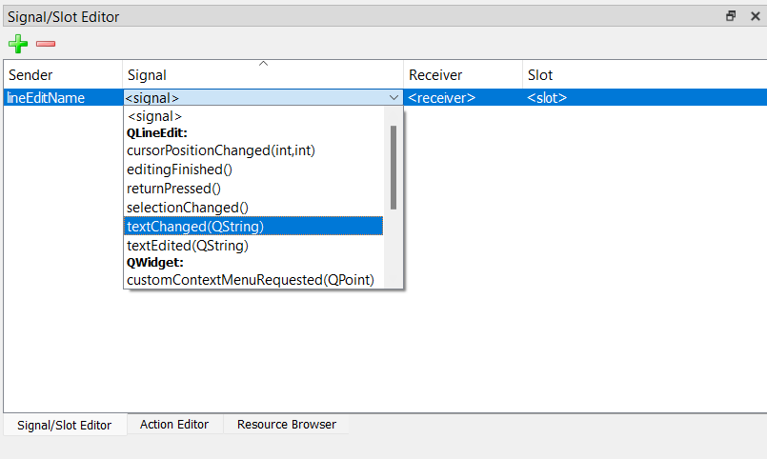
5.2.2. Xử lý Signals và Slots
Mục <Signal> là gán tín hiêu nào sẽ được truyền đi đối với lineEditName. Ta chọn textChanged(QString):

Slide 50
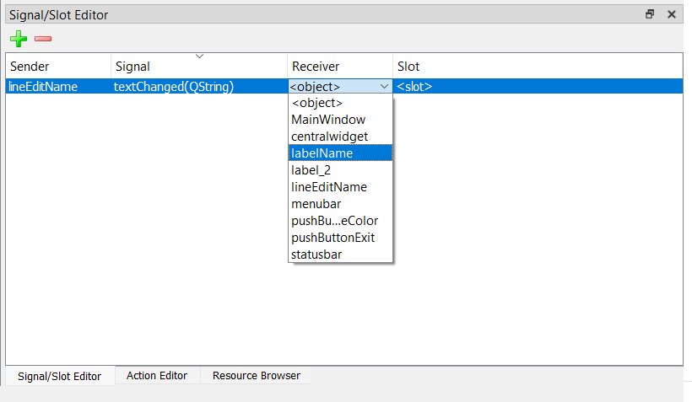
5.2.2. Xử lý Signals và Slots
Mục <Receiver> là chọn control labelName nào để nhận Signal.

Slide 51
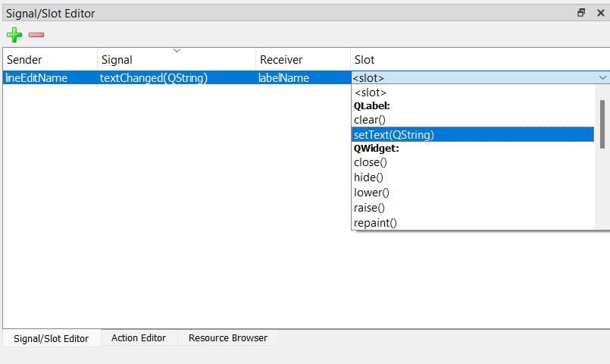
5.2.2. Xử lý Signals và Slots
Mục <slot> chọn setText(QString)

Slide 52
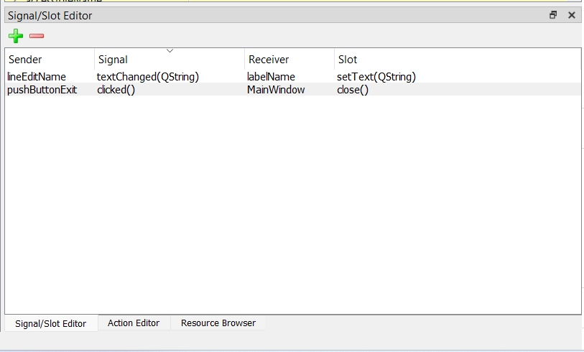
5.2.2. Xử lý Signals và Slots
Bước 2: Tạo Signal cho pushButtonExit, Slot cho MainWindow. Cách nào tương tự như cho QLineEdit và QLabel nên trong bước này chỉ hiển thị kết quả cuối cùng, còn thao tác các bạn lặp lại như hướng dẫn ở trên.
Mục <Sender>: Chọn pushButtonExit
Mục <Signal>: Chọn clicked()
Mục <Receiver>: Chọn MainWindow
Mục <Slot>: Chọn close()

Slide 53
5.2.3. Kỹ thuật kế thừa để tùy chỉnh Signals
Ta có thể thiết kế giao diện bằng Qt Designer (kéo thả – Design time) hoặc bằng coding PyQt6 – Python (Run time). Đồng thời ta cũng có thể viết các kỹ thuật kế thừa từ lớp giao diện được Generate để tách lập hoàn toàn giao diện với xử lý mã lệnh cho các tác vụ trong tương lai, và khi giao diện thay đổi mà Generate lại thì các mã lệnh xử lý mà ta mới bổ sung vẫn không bị ảnh hưởng.
Hướng dẫn chi tiết 1:
https://tranduythanh.com/2023/09/29/bai-5-qmainwindow-va-ky-thuat-ke-thua-de-tuy-chinh-signals-slots-trong-pyqt6-va-qt-designer/
Hướng dẫn chi tiết 2:
https://tranduythanh.com/2023/10/01/bai-6-qmainwindow-va-ky-thuat-ke-thua-de-tuy-chinh-signals-slots-trong-pyqt6-va-qt-designer-p2/

Slide 54
5.3. Layout Management
PyQt cũng tương tự như các nền tảng khác, nó cung cấp một số layout management để giúp ta có thể thêm nhiều control/Widget và bố cục giao diện một cách dễ dàng hơn:
QVBoxLayout (sắp xếp các control/Widget theo chiều đứng)
QHBoxLayout(sắp xếp các control/Widget theo chiều ngang)
QGridLayout (sắp xếp các control/Widget theo dòng và cột)
QFormLayout (sắp xếp các control/Widget theo dạng Data-Entry)

Slide 55
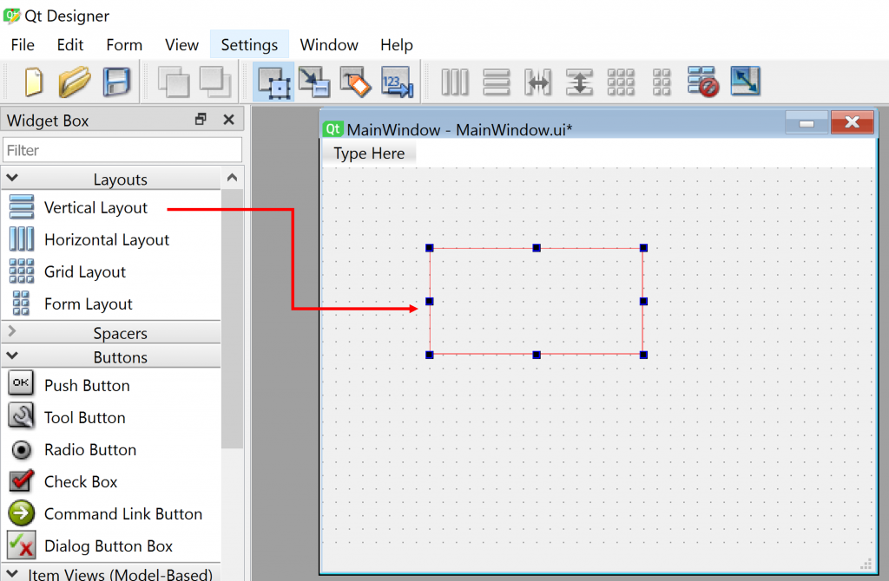
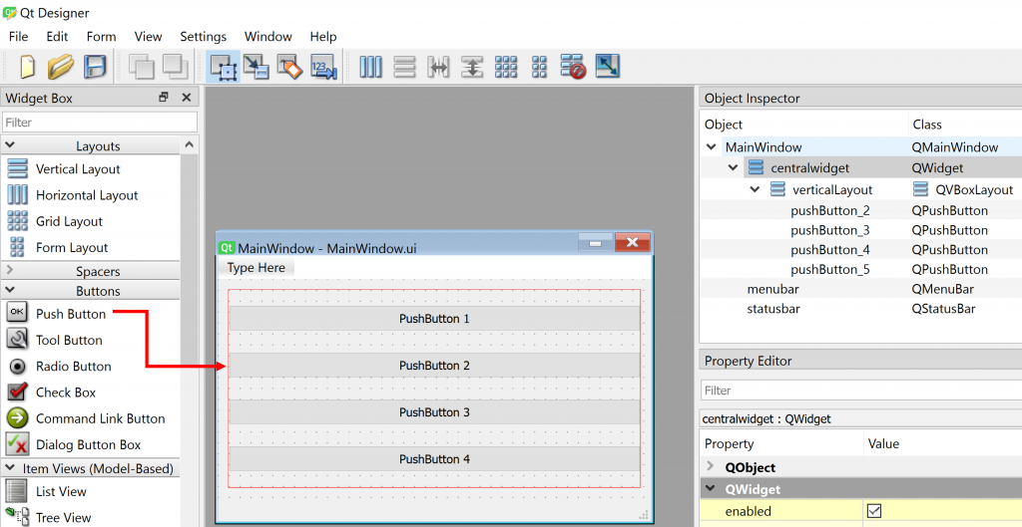
5.3.1. QVBoxLayout
Hướng dẫn chi tiết QVBoxLayout:
https://tranduythanh.com/2023/10/17/bai-7-qvboxlayout-layout-management/

Slide 56
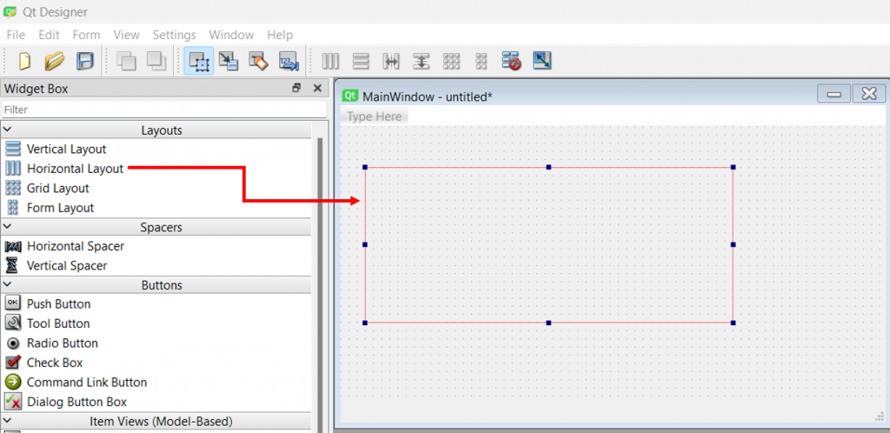
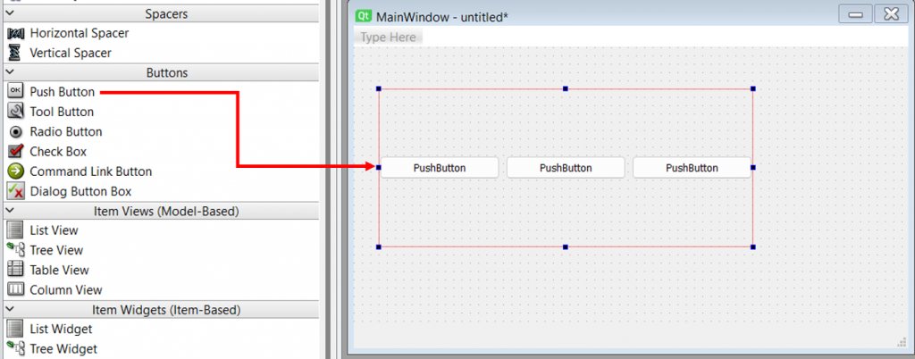
5.3.2. QHBoxLayout
Hướng dẫn chi tiết QHBoxLayout:
https://tranduythanh.com/2023/10/17/bai-8-qhboxlayout-layout-management/

Slide 57
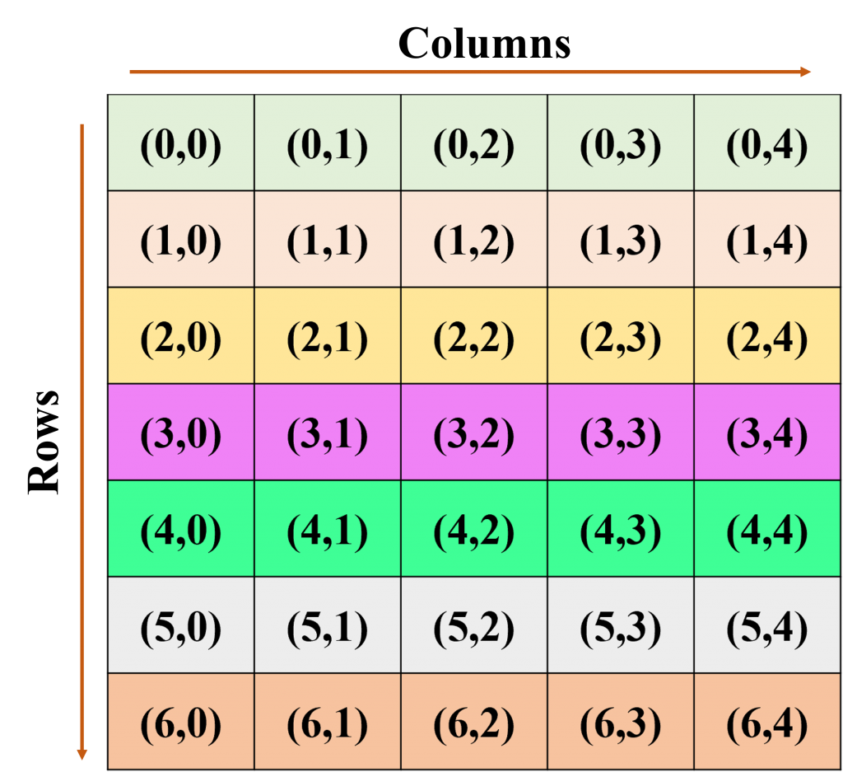
5.3.3. QGridLayout
Có nhiều giao diện chúng ta phải bố cục theo dạng dòng và cột (Grid). PyQt6 cung cấp GridLayout để chúng ta thực hiện điều này.

Slide 58
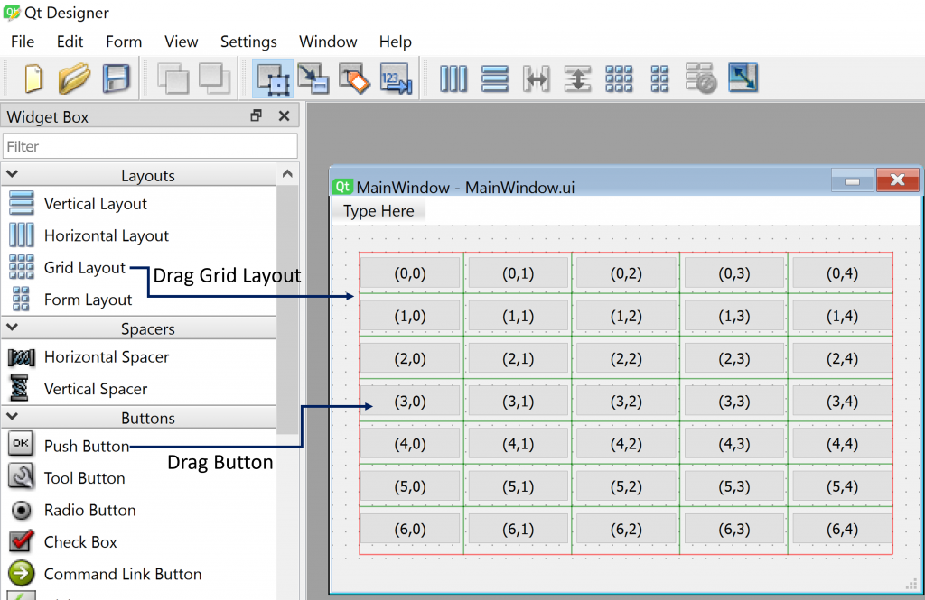
5.3.3. QGridLayout
Hướng dẫn chi tiết QGridLayout:
https://tranduythanh.com/2023/11/04/bai-9-gridlayout-layout-management/

Slide 59
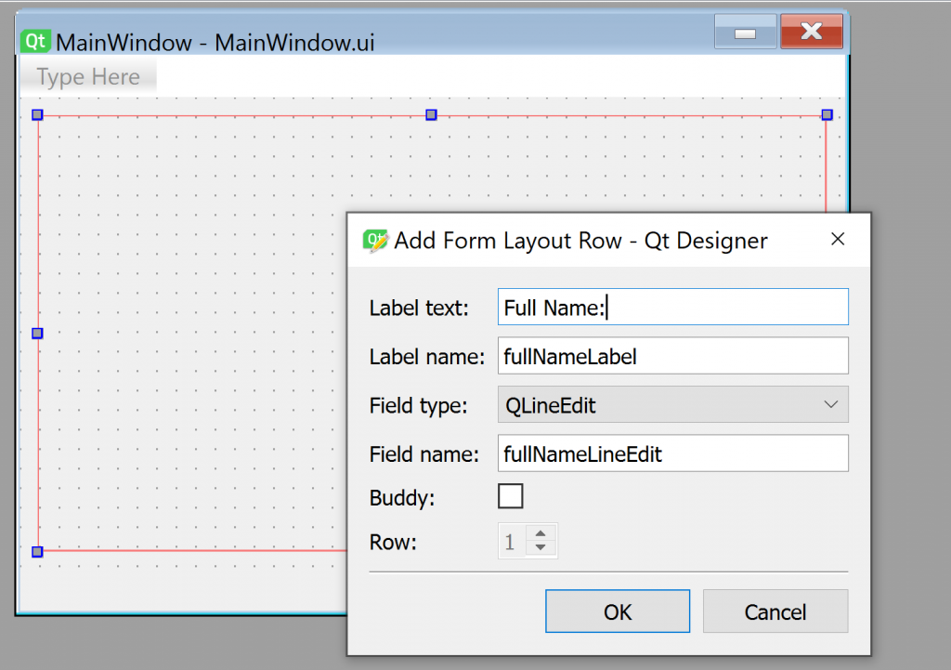
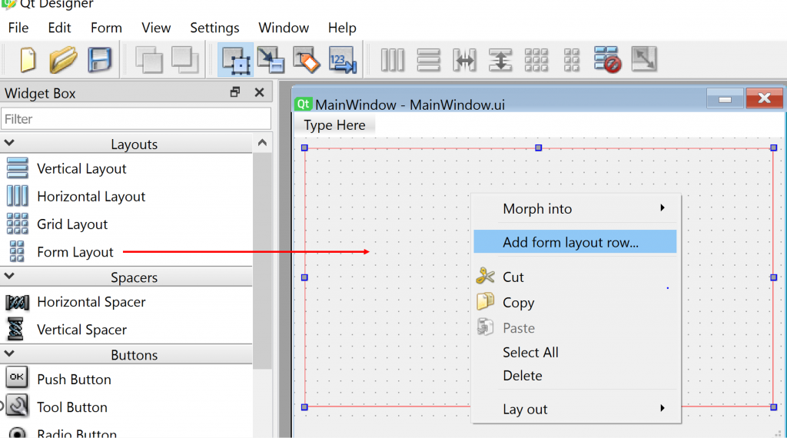
5.3.4. QFormLayout
QFormLayout dùng để sắp xếp các Widget theo dạng Data- Entry, nghĩa là khi thiết kế giao diện ta muốn vừa có label vừa có nhập liệu ví dụ như thiết kế màn hình đăng nhập, thiết kế màn hình đăng ký….Thì mỗi một dòng tạo ra nó tự động có 2 cột, cột 1 là label, cột 2 là ô nhập liệu.
Hướng dẫn chi tiết QFormLayout:
https://tranduythanh.com/2023/11/06/bai-10-qformlayout-layout-management/

Slide 60
Câu hỏi ôn tập
Câu 1: Trình bày cách tích hợp Qt Designer và PyUIC vào Pycharm
Câu 2: trình bày các thành phần và chức năng của chúng trong Qt Designer?
Câu 3: Signals và Slots là gì? Cách sử dụng chúng trong Qt Designer?
Câu 4: Event Loop đóng vai trò gì?
Câu 5: Tại sao ta nên kế thừa lớp giao diện để xử lý các sự kiện?
Câu 6: Trình bày các loại Layout management

Slide 61
Bài học tiếp theo
5.4. Widgets cơ bản
5.4.1. QLabel
5.4.2. QLineEdit
5.4.3. QPushButton
5.4.4. QCheckBox
5.4.5. QRadioButton
5.4.6. QCombobox
5.4.7. QListWidget

Slide 62
THANK YOU!

